Slide 1

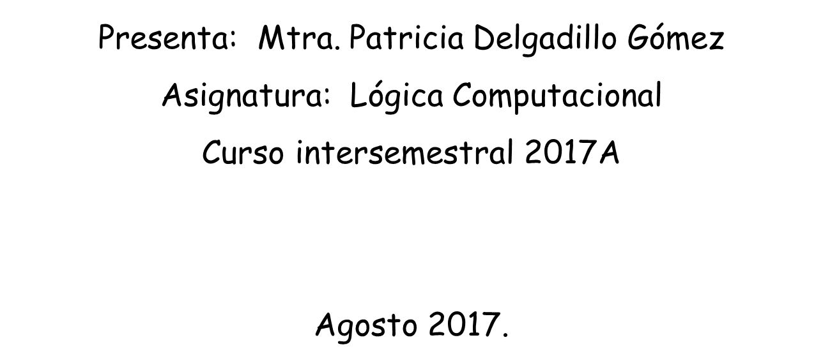
Centro Universitario UAEM Ecatepec

Slide 2
Presentación
Esta unidad de aprendizaje tiene como finalidad introducir al alumno en el conocimiento de los circuitos lógicos así como su diseño, como propósito inicial en el conocimiento de funcionamiento de los equipos de computo.

Slide 3
Secuencia didáctica.
1. Familias de circuitos integrados
2. Uso de la lógica combinacional en el análisis y solución de problemas
3. Uso de la lógica secuencial en el análisis y solución de problemas
Unidad 2: Circuitos integrados digitales, manejo de la lógica combinacional y la lógica como un medio de trabajo de un equipo de computo

Slide 4
UNIDAD 2
CIRCUITOS INTEGRADOS DIGITALES, MANEJO DE LA LÓGICA COMBINACIONAL Y LA LOGICA COMO UN MEDIO DE TRABAJO DE UN EQUIPO DE COMPUTO.

Slide 5
Objetivo de la unidad
El alumno distinguirá las diferentes familias de circuitos integrados y como pueden ser utilizados en la lógica combinacional para el análisis y solución de problemas.

Slide 6

Familias de circuitos integrados
Una familia lógica es el conjunto de circuitos integrados los cuales pueden ser interconectados entre sí sin ningún tipo de Interface o aditamento, es decir, una salida de un CI puede conectarse directamente a la entrada de otro CI de una misma familia. Se dice entonces que son compatibles.

Slide 7
Familias de circuitos integrados
La similitud de estas características facilita la implementación de funciones lógicas complejas al permitir la directa interconexión entre los chips pertenecientes a una misma familia. Teniendo en cuenta el tipo de transistores utilizados como elemento de conmutación, las familias lógicas pueden dividirse en dos grandes grupos:

Slide 8
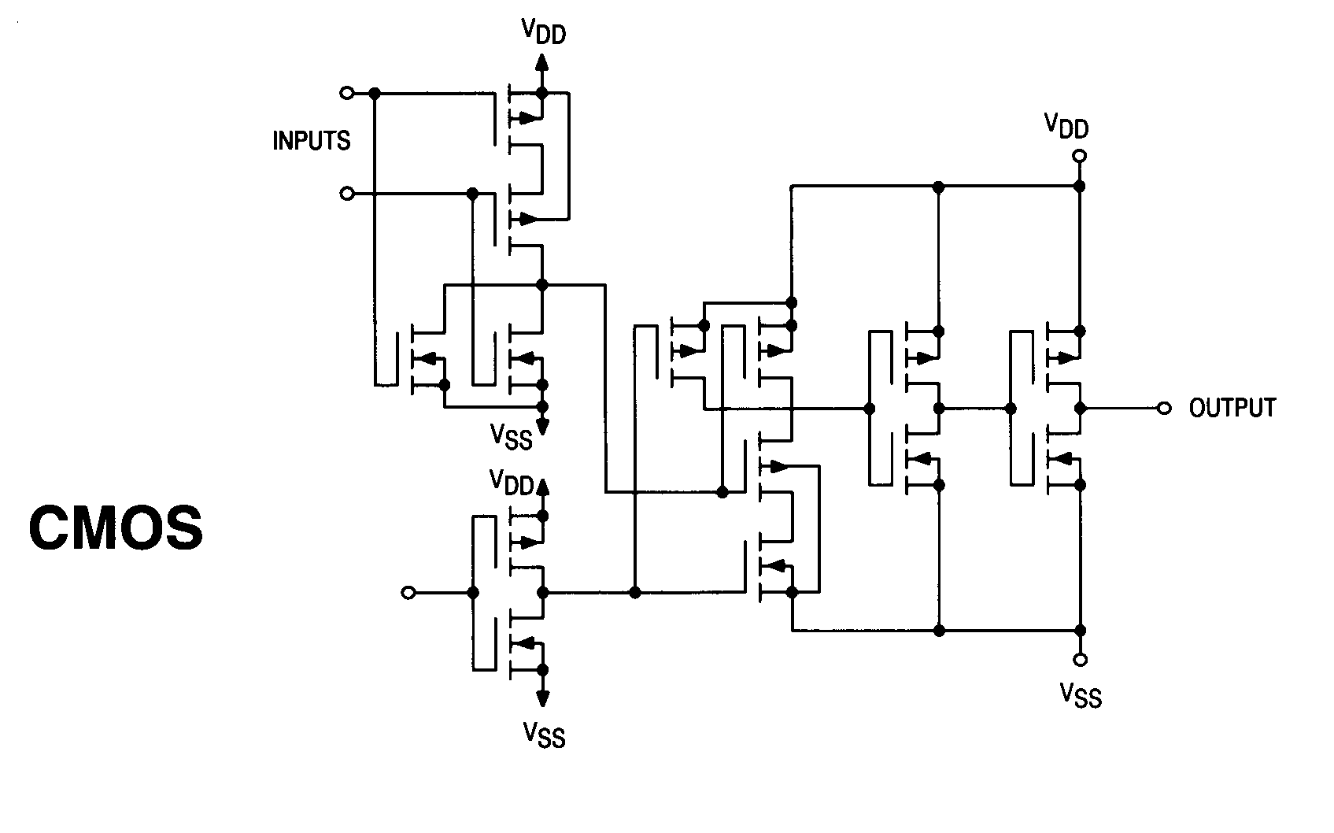
Familias de circuitos integrados
Las familias pueden clasificarse en bipolares y MOS. Podemos mencionar algunos ejemplos.
Familias bipolares: RTL, DTL, TTL, ECL, HTL, IIL.
Familias MOS: PMOS, NMOS, CMOS.

Slide 9
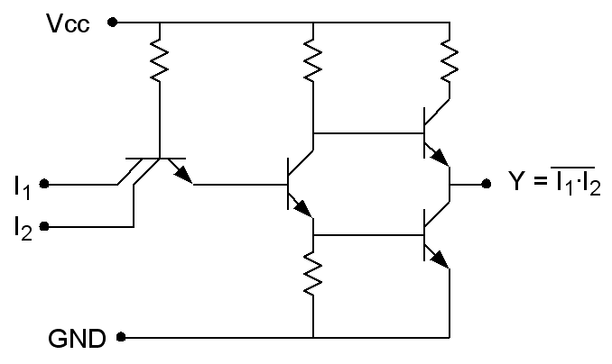
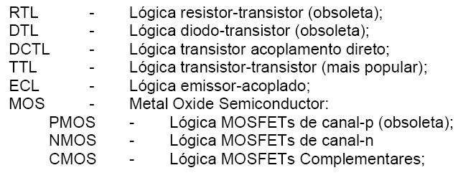
Familias de circuitos integrados
  Familias bipolares

Slide 10
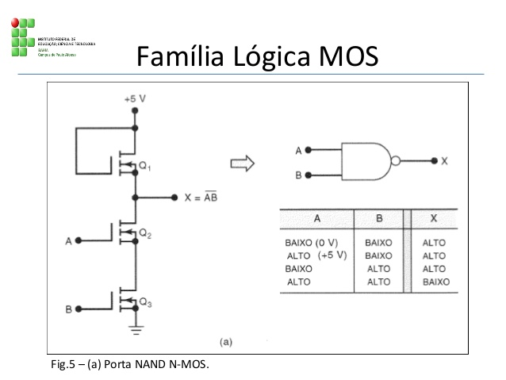

Familias de circuitos integrados
  Familia MOS

Slide 11
Familias de circuitos integrados
  Las tecnologías TTL (lógica transistor- transistor) y CMOS (metal oxido-semiconductor complementario) son los más utilizadas en la fabricación de CI’s SSI (baja escala de integración) y MSI (media escala de integración).

Slide 12
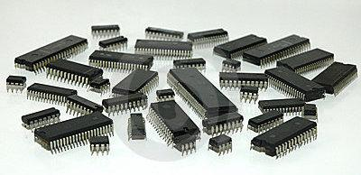
Familias de circuitos integrados
  Una familia lógica es un conjunto de circuitos integrados que implementan distintas operaciones lógicas compartiendo la tecnología de fabricación y en consecuencia, presentan características similares en sus entradas, salidas y circuitos internos

Slide 13
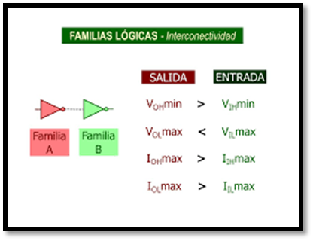
Familias de circuitos integrados
La primera familia lógica en aparecer en el mercado, a principios de la década del 60, fue implementada con lógica de transistores bipolares acoplados por emisor (ECL, Emitter Coupled Logic).

Slide 14
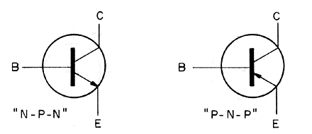
Familias de circuitos integrados
  A fin de desarrollar circuitos de alta velocidad los transistores conducen en zona activa y de esta manera se minimiza el tiempo de conmutación entre conducción y corte. Casi inmediatamente aparecieron otras familias lógicas basadas en transistores bipolares conmutando entre corte y saturación a fin de reproducir dentro de un chip los circuitos que hasta ese momento se realizaban utilizando componentes discretos.

Slide 15
Familias de circuitos integrados
Las características más importantes de un circuito digital son su velocidad, su consumo de potencia, su inmunidad al ruido y su confiabilidad.
La velocidad mide la rapidez de respuesta de las salidas de un circuito digital a cualquier cambio en sus entradas.
El consumo de potencia mide la cantidad de corriente o de potencia que consume un circuito digital en operación.
La inmunidad al ruido mide la sensibilidad de un circuito digital al ruido electromagnético ambiental.
La confiablidad mide el período útil de servicio de un circuito digital.

Slide 16
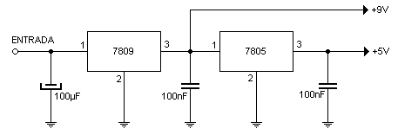
Familias de circuitos integrados
Los circuitos pertenecientes a una familia comparten el mismo rango permitido de tensiones de alimentación. Independientemente de la amplitud del rango permitido, la simplicidad y seguridad de la interconexión se mantiene si todos los circuitos interconectados están conectados a la misma alimentación.

Slide 17
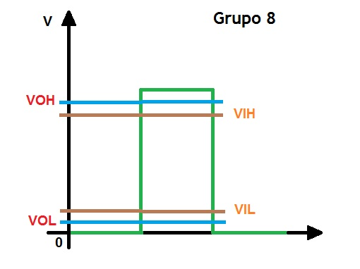
Familias de circuitos integrados
Niveles de tensión y margen de ruido
  VIL: Máxima tensión de entrada que se interpreta como estado bajo
  VIH: Mínima tensión de entrada que se interpreta como estado alto Los valores de tensión que el circuito presenta a la salida para los estados alto (“1”) y bajo (“0”) dependen de la familia y del circuito

Slide 18
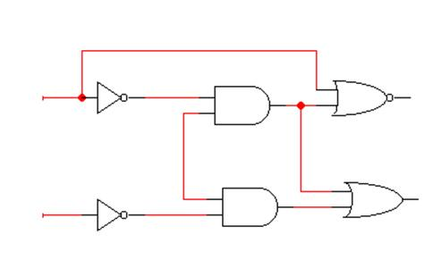
Uso de la lógica combinacional en el análisis y solución de problemas
Al hablar de sistemas, nos referimos al enfoque sistémico con el que serán tratadas las funciones de conmutación. Dentro de este enfoque sistémico, existen 2 grandes áreas: los Sistemas Combinacionales y los Sistemas Secuenciales. Los sistemas combinacionales están formados por un conjunto de compuertas interconectadas cuya salida, en un momento dado, esta únicamente en función de la entrada, en ese mismo instante. Por esto se dice que los sistemas combinacionales no cuentan con memoria.

Slide 19
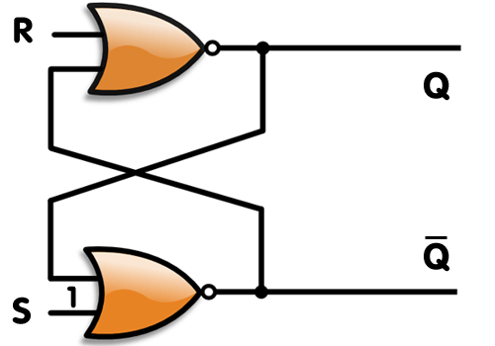
Uso de la lógica combinacional en el análisis y solución de problemas
Los sistemas secuenciales en cambio, son capaces de tener salidas no solo en función de las entradas actuales, sino que también de entradas o salidas anteriores. Esto se debe a que los sistemas secuenciales tienen memoria y son capaces de almacenar información a través de sus estados internos.

Slide 20
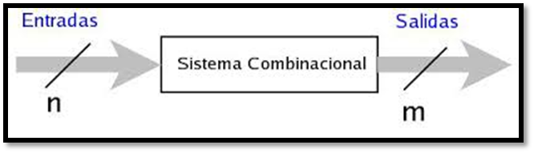
Uso de la lógica combinacional en el análisis y solución de problemas
Un sistema combinacional puede tener n entrada y m salidas

Slide 21
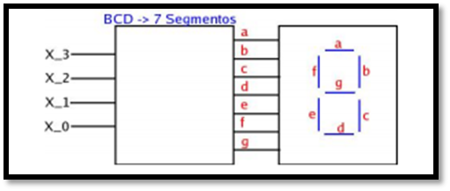
Uso de la lógica combinacional en el análisis y solución de problemas
Un sistema secuencial puede ser visto como una “caja negra”, en cuyo interior hay compuertas lógicas, que representan una ecuación de conmutación.
Las condiciones superfluas corresponden a aquellos casos en que las combinaciones de variables de entrada no pueden ocurrir.
Por ejemplo, si se quiere construir un circuito combinacional para convertir números que están en BCD (de 4 bits), a siete salidas que representan los segmentos de un display.

Slide 22
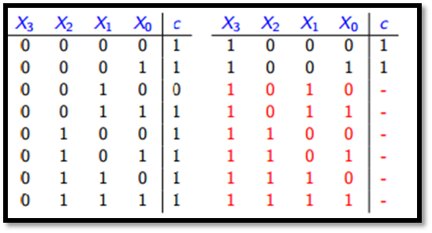
Uso de la lógica combinacional en el análisis y solución de problemas
Nos enfocaremos en el segmento inferior derecho del display (segmento c), cuya Tabla de Verdad corresponde a:

Slide 23
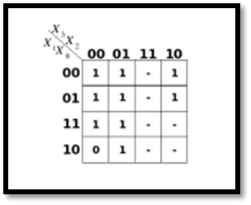
Uso de la lógica combinacional en el análisis y solución de problemas
Se puede observar que las entradas mayores a 9 no son posibles, debido a que el código BCD solo llega hasta el 9. Por esto, las combinaciones de entrada posteriores a 1001 no son posibles y se consideran superfluas. Luego si construimos el MK de esta función, podemos dejar las celdas superfluas con un “-”.

Slide 24
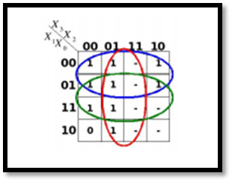
Uso de la lógica combinacional en el análisis y solución de problemas
Las celdas superfluas pueden ser consideradas como ceros o bien como unos, independientemente. De esta manera se agrupa según conveniencia, para obtener la menor cantidad de sub cubos, y que estos sean del mayor tamaño posible.

Slide 25

Uso de la lógica combinacional en el análisis y solución de problemas
Resultando la ecuación:

Slide 26
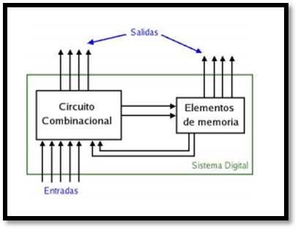
Uso de la lógica secuencial en el análisis y solución de problemas
Un circuito secuencial está compuesto por circuitos combinacionales y elementos de memoria. Se dice que en un circuito secuencial la salida actual depende de la entrada actual y del estado actual del circuito.

Slide 27
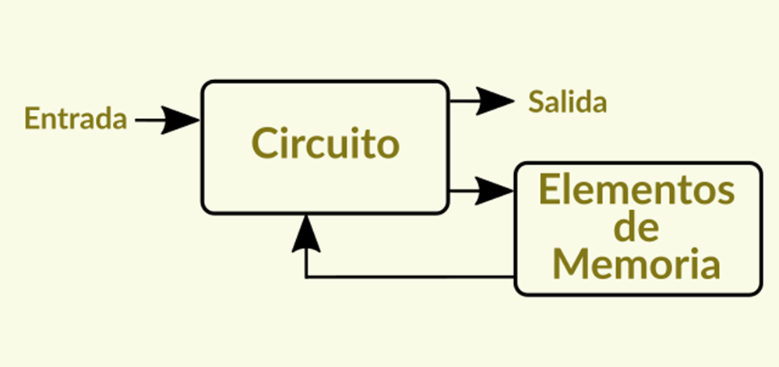
Uso de la lógica secuencial en el análisis y solución de problemas
La parte combinacional del circuito acepta entradas externas y desde los elementos de memoria. Algunas de las salidas del circuito combinacional se utilizan para determinar los valores que se almacenaran en los elementos de memoria. Las salidas del sistema secuencial pueden corresponder tanto a salidas del circuito combinacional, como de los elementos de memoria.

Slide 28
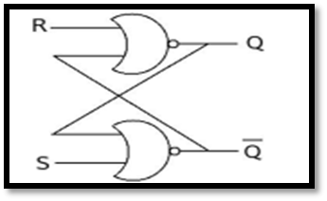
Uso de la lógica secuencial en el análisis y solución de problemas
Estos elementos de memoria son representados mediante unos dispositivos llamados Flip-Flop. Los FLIP-FLOP (FF) están constituidos por una combinación de compuertas digitales. Estas compuertas están conectadas de tal manera que es posible almacenar información. Estas compuertas están realimentadas y deben lograr cierta estabilidad para poder almacenar información.

Slide 29
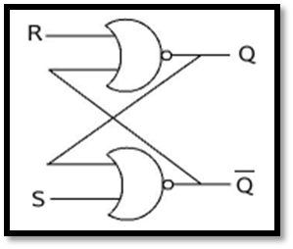
Uso de la lógica secuencial en el análisis y solución de problemas
Este dispositivo es llamado Flip-Flop S-R.

Slide 30
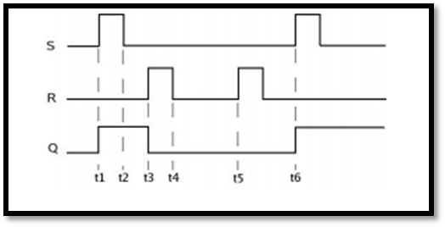
Uso de la lógica secuencial en el análisis y solución de problemas
El Flip-Flop S-R se comporta de la siguiente manera: S = R = 0 → el estado del Flip-Flop no cambia. S = 1 y R = 0 → Q = 1 y Q = 0. S = 0 y R = 1 → Q = 0 y Q = 1. S = R = 1
En el siguiente diagrama se muestra el comportamiento del Flip-Flop S-R, en base a las señales de entrada.

Slide 31
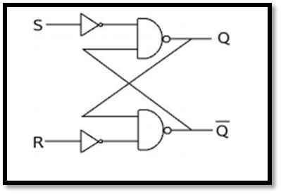
Uso de la lógica secuencial en el análisis y solución de problemas
El Flip-Flop S-R también puede ser construido con compuertas NAND.

Slide 32
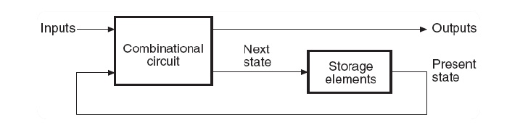
Uso de la lógica secuencial en el análisis y solución de problemas
Existen sistemas digitales que operan de forma asíncrona o bien síncrona. En los sistemas asíncronos, los circuitos lógicos pueden cambiar de estado en cualquier momento en que varíen una o más entradas. Los sistemas asíncronos son difícil de diseñar, y la tarea de detectar fallas, es más difícil aun.

Slide 33
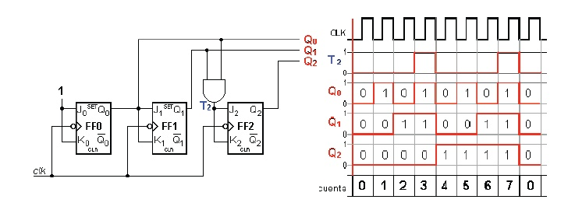
Uso de la lógica secuencial en el análisis y solución de problemas
Por otra parte, en los sistemas síncronos los tiempos de las salidas son discretos y están dados por una señal de entrada denominada reloj (CLK). El CLK corresponde a una señal cuadrada, que se distribuye en gran parte del sistema, permitiendo sincronizar las transiciones de este.

Slide 34
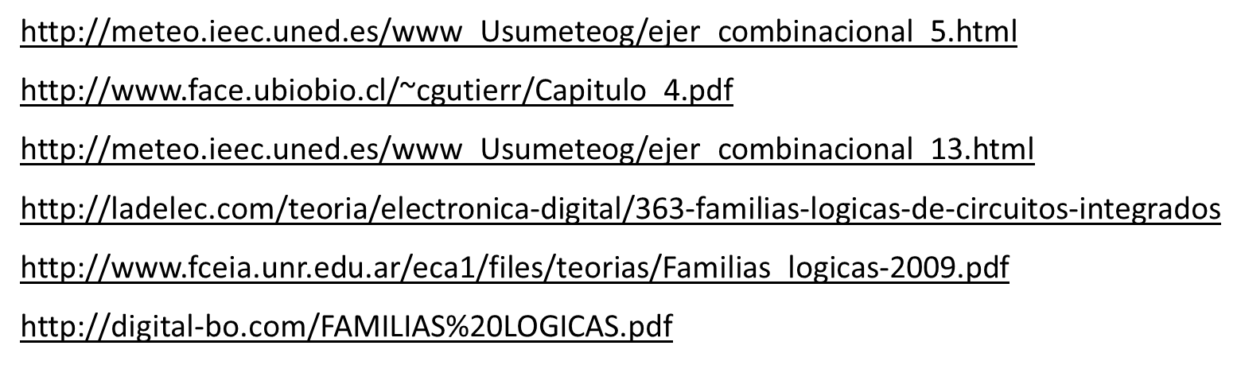
Referencias Bibliográfica

